Slide 1
KOMISI INFORMASI
PROVINSI SULAWESI TENGAH
PENTINGNYA KETERBUKAAN INFORMASI DALAM MEWUJUDKAN PRINSIP
TRANSPARANSI DAN AKUNTABILITAS PEMERINTAH DAERAH
OLEH :
H. ABBAS H.A RAHIM, SH., MED
(KETUA KOMISI INFORMASI PROVINSI SULAWESI TENGAH)
RAKOR PPID PROV. SULTENG
AT SIURI COTTAGE, TENTENA
RABU 14 MEI 2024 – KAMIS 15 MEI 2024

Slide 2
PENTINGNYA KETERBUKAAN INFORMASI PUBLIK DALAM MEWUJUDKAN PRINSIP TRANSFARANSI & AKUNTABILITAS PEMERINTAH DAERAH
DASAR HUKUM KIP
- UUD 1945 [psl.28 F ]
UU NO.14 TAHUN 2008
TENTANG KIP
Peraturan Pemerintah No: 61 th 2010
Peraturan Mendagri No: 3 th 2017
Peraturan Komisi Informasi No. 1 Tahun 2021
Peraturan Komisi Informasi No. 1 Tahun 2013
Peraturan Komisi Informasi No. 1 Tahun 2019 dll.
Perda/ PerGub – perBup / PerWali

Slide 3
LANDASAN FILOSOFIS UU NO 14 TAHUN 2008
Tentang Keterbukaan Informasi Publik (KIP)
Hak memperoleh informasi merupakan Hak Asasi Manusia dan dijamin konstitusi (Pasal
28F UUD 1945).
Mewujudkan penyelenggaraan negara yang transparan dan tata pemerintahan yang baik
(good governance).
Mendukung penyelenggaraan negara yang demokratis berdasarkan transparansi, partisipasi
dan akuntabilitas
Memotivasi badan publik untuk memberikan pelayanan kepada masyarakat sebaik-baiknya
dan bebas dari KKN.
Mengantisipasi perkembangan teknologi komunikasi yang semakin pesat sehingga
meningkatkan mobilitas masyarakat untuk memeroleh informasi dengan mudah dan cepat.

Slide 4
LANDASAN FILOSOFIS
Keterbukaan Informasi Publik (KIP)
Hak memperoleh informasi merupakan Hak Asasi Manusia dan dijamin konstitusi (Pasal
28F UUD 1945).
Mewujudkan penyelenggaraan negara yang transparan dan tata pemerintahan yang baik
(good governance).
Mendukung penyelenggaraan negara yang demokratis berdasarkan transparansi, partisipasi
dan akuntabilitas
Memotivasi badan publik untuk memberikan pelayanan kepada masyarakat sebaik-baiknya
dan bebas dari KKN.
Mengantisipasi perkembangan teknologi komunikasi yang semakin pesat sehingga
meningkatkan mobilitas masyarakat untuk memeroleh informasi dengan mudah dan cepat.

Slide 5
KOMPONEN PENTING DALAM MEMBANGUN PEMERINTAHAN YANG BAIK [ GOOD GOVERNANCE ]
Keterbukaan Informasi Publik
Transparansi
Akuntabilitas
Partisipasi masyarakat
HAK KAMI UNTU TAHU
TRANSPARANSI
AKUNTABILITAS

Slide 6
Akuntabilitas publik adalah prinsip yang menjamin bahwa setiap kegiatan penyelenggaraan pemerintahan dapat dipertanggungjawabkan secara terbuka oleh pelaksana/ penyelenggara kepada publik

Slide 7
PARTISIPASI PUBLIK
Partisipasi publik adalah prinsip bahwa setiap orang memiliki hak untuk terlibat dalam pengambilan keputusan di setiap kegiatan penyelenggaraan pemerintahan.

Slide 8
BENTUK PENGUATAN PARTISIPASI PUBLIK
Pengambilan keputusan dapat dilakukan secara langsung atau tidak langsung. Bentuk penguatan partisipasi publik, yang dapat dilakukan pemerintah :
Mengeluarkan informasi yang dapat diakses oleh publik.
Menyelenggarakan proses konsultasi untuk menggali dan mengumpulkan masukan-masukan dari pemangku kepentingan, termasuk kegiatan warga negara dalam kegiatan publik.
Mendelegasikan otoritas tertentu kepada pengguna jasa pelayanan publik, seperti proses perencanaan dan penyediaan panduan bagi kegiatan masyarakat dan pelayanan publik.

Slide 9
TRANSPARANSI INFORMASI PUBLIK
Transparansi bermakna tersedianya informasi yang cukup, akurat, dan tepat waktu tentang kebijakan publik dan proses pembentukannya. Dengan demikian, masyarakat dapat ikut mengawasi, sehingga kebijakan publik yang muncul bisa memberikan hasil yang optimal bagi masyarakat serta mencegah terjadinya kecurangan dan manipulasi yang hanya akan menguntungkan salah satu kelompok masyarakat secara tidak proporsional.
Transparansi adalah prinsip yang menjamin akses atau kebebasan bagi setiap orang untuk memperoleh informasi tentang penyelenggaraan pemerintahan, yakni informasi tentang kebijakan, proses pembuatan dan pelaksanaannya, serta hasil-hasil yang dicapai.
Transparansi berbicara tentang adanya kebijakan terbuka bagi pengawasan. Sementara yang dimaksud dengan informasi adalah informasi mengenai setiap aspek kebijakan pemerintah yang dapat dijangkau oleh publik.

Slide 10
KOMISI INFORMASI
PROVINSI SULAWESI TENGAH

Slide 11
KOMISI INFORMASI
PROVINSI SULAWESI TENGAH
AKUNTABILITAS DALAM KETERBUKAAN INFORMASI PUBLIK
DAN INPRES NO 7 TAHUN 1999
SESUAI INPRES NO 7 TAHUN 1999, AKUNTABILITAS MERUPAKAN PERWUJUDAN KEWAJIBAN SUATU INSTANSI PEMERINTAH UNTUK MEMPERTANGGUNG JAWABKAN KEBERHASILAN / KEGAGALAN PELAKSANAAN MISI ORGANISASI DALAM MENCAPAI TUJUAN-TUJUAN DAN SASARAN-SASARAN YANG TELAH DITETAPKAN MELALUI ALAT PERTANGGUNGJAWABAN SECARA PERIODIK.
DALAM ISTILAH LAIN JUGA BERMAKNA DIMANA SETIAP PROSES DAN HASIL PELAYANAN PUBLIK HARUS DAPAT DIPERTANGGUNGJAWABKAN KEPADA PUBLIK.

Slide 12
PRADIGMA Keterbukaan Informasi Publik?
UU No. 14 tahun 2008 tentang KIP
Asas (Pasal 2)
Setiap Informasi Publik bersifat terbuka dan dapat diakses oleh setiap Pengguna Informasi Publik.
(2) Informasi Publik yang dikecualikan bersifat ketat dan terbatas.
(4) Informasi Publik yang dikecualikan bersifat rahasia sesuai dengan Undang­Undang, kepatutan, dan kepentingan umum didasarkan pada pengujian tentang konsekuensi yang timbul apabila suatu informasi diberikan kepada masyarakat serta setelah dipertimbangkan dengan saksama bahwa menutup Informasi Publik dapat melindungi kepentingan yang lebih besar daripada membukanya atau sebaliknya.
DULU !!!!!!!!
Tertutup
Terbuka
Sekarang !
Terbuka
Tertutup (pasal 17)

Slide 13
KETERSEDIAAN INFORMASI PUBLIK
BADAN PUBLIK
INFORMASI
PUBLIK
(UU NO.14 TH.2008)
PEMOHON INFORMASI PUBLIK
INFORMASI PUBLIK
INF. YANG WAJIB DISEDIAKAN & DIUMUMKAN
INF. YANG DIKECUALIKAN
SERTA MERTA
SETIAP SAAT
RAHASIA NEGARA
BERKALA
RAHASIA BISNIS
26
RAHASIA PRIBADI
RAHASIA JABATAN

Slide 14
KOMISI INFORMASI
PROVINSI SULAWESI TENGAH
BADAN PUBLIK
BADAN EKSEKUTIF, LEGISLATIF, YUDIKATIF DAN BADAN LAIN YANG TUGAS DAN FUNGSINYA BERKAITAN DENGAN PENYELENGGARAAN NEGARA, ATAU YANG SEBAGIAN/SELURUH DANANYA BERSUMBER DARI APBN/APBD. ORGANISASI NON PEMERINTAH YANG SUMBER DANANYA SEBAGIAN/SELURUHNYA BERSUMBER DARI APBN/APBD/SUMBANGAN MASYARAKAT/BANTUAN LUAR NEGERI

Slide 15
KOMISI INFORMASI
PROVINSI SULAWESI TENGAH
PEMERINTAH DAERAH
BADAN PUBLIK

Slide 16
KOMISI INFORMASI
PROVINSI SULAWESI TENGAH

Slide 17
KOMISI INFORMASI
PROVINSI SULAWESI TENGAH
INFORMASI
PRIVAT VS PUBLIK
PRIVAT
TIDAK BOLEH DIGUNAKAN OLEH ORANG KECUALI DIIJINKAN OLEH PEMILIKNYA.
PELARANGAN UNTUK MELINDUNGI HAK-HAK PRIBADI PEMILIK
PUBLIK
BOLEH DIGUNAKAN OLEH SEMUA ORANG SELAIN YANG DILARANG.
PELARANG UNTUK MELINDUNGI KEPENTINGAN BERSAMA.

Slide 18
KOMISI INFORMASI
PROVINSI SULAWESI TENGAH
AKUNTABILITAS DALAM KETERBUKAAN INFORMASI PUBLIK
DAN INPRES NO 7 TAHUN 1999
SESUAI INPRES NO 7 TAHUN 1999, AKUNTABILITAS MERUPAKAN PERWUJUDAN KEWAJIBAN SUATU INSTANSI PEMERINTAH UNTUK MEMPERTANGGUNG JAWABKAN KEBERHASILAN / KEGAGALAN PELAKSANAAN MISI ORGANISASI DALAM MENCAPAI TUJUAN-TUJUAN DAN SASARAN-SASARAN YANG TELAH DITETAPKAN MELALUI ALAT PERTANGGUNGJAWABAN SECARA PERIODIK.
DALAM ISTILAH LAIN JUGA BERMAKNA DIMANA SETIAP PROSES DAN HASIL PELAYANAN PUBLIK HARUS DAPAT DIPERTANGGUNGJAWABKAN KEPADA PUBLIK.

Slide 19
KOMISI INFORMASI
PROVINSI SULAWESI TENGAH
PEMOHON INFORMASI PUBLIK
PEMOHON INFORMASI PUBLIK ADALAH PERSEORANGAN/BADAN HUKUM YANG MENGAJUKAN PERMOHONAN INFORMASI PADA BADAN PUBLIK

Slide 20
KOMISI INFORMASI
PROVINSI SULAWESI TENGAH
HAK PEMOHON
MEMPEROLEH INFORMASI
MELIHAT DAN MENGETAHUI INFORMASI PUBLIK
MENGHADIRI PERTEMUAN PUBLIK
MENDAPATKAN SALINAN INFORMASI
MENYEBARLUASKAN INFORMASI
MENGAJUKAN PERMINTAAN DISERTAI ALASAN
MENGAJUKAN GUGATAN

Slide 21
KOMISI INFORMASI
PROVINSI SULAWESI TENGAH
KEWAJIBAN PEMOHON
MENGGUNAKAN INFORMASI PUBLIK SESUAI DENGAN PERATURAN Per-UU-an
MENCANTUMKAN SUMBER INFORMASI, BAIK UNTUK KEPERLUAN SENDIRI MAUPUN UNTUK KEPERLUAN PUBLIKASI

Slide 22
KOMISI INFORMASI
PROVINSI SULAWESI TENGAH
HAK BADAN PUBLIK
MENOLAK MEMBERIKAN INFORMASI PUBLIK YANG DIKECUALIKAN;
MENOLAK PERMINTAAN INFORMASI YANG TIDAK SESUAI DENGAN KETENTUAN PERATURAN PER-UU-AN
PENOLAKAN HARUS DISERTAI ALASAN YANG JELAS

Slide 23
KOMISI INFORMASI
PROVINSI SULAWESI TENGAH
KEWAJIBAN BADAN PUBLIK
MENYEDIAKAN, MEMBERIKAN, DAN/ATAU MENERBITKAN INFORMASI PUBLIK YANG MENJADI KEWENANGANNYA;
MENYEDIAKAN INFORMASI PUBLIK YANG AKURAT, BENAR DAN TIDAK MENYESATKAN
MEMANFAATKAN SARANA DAN MEDIA PUBLIKASI BAIK ELEKTRONIK MAUPUN NON ELEKTRONIK
MEMBANGUN DAN MENGEMBANGKAN SISTEM INFORMASI DAN DOKUMENTASI UNTUK MENGELOLA INFORMASI PUBLIK SECARA BAIK, DAN EFISIEN SEHINGGA DAPAT DIAKSES SECARA TERBUKA SEBAGAI BAHAN PENGAMBILAN KEPUTUSAN

Slide 24
KOMISI INFORMASI
PROVINSI SULAWESI TENGAH
Informasi di Badan Publik
terbuka
Dikecualikan
berkala
Serta Merta
Tersedia setiap saat
Berdasarkan permintaan
Rahasia Pribadi
Rahasia Bisnis
Rahasia Negara
Proactive dislosoed : Informasi dan serta merta
Proactive prepared : informasi tersedia setiap saat
By demand : informasi berdasarkan permintaan (selain proactive disclosed, proactive prepared dan yang dikecualikan batas waktu 10 + 7 hk
Pasal 6 UU KIP
Pasal 17 UU KIP

Slide 25
KOMISI INFORMASI
PROVINSI SULAWESI TENGAH

Slide 26
PENGUJIAN KONSEKUENSI
KOMISI INFORMASI
PROVINSI SULAWESI TENGAH
Pengujian tentang konsekuensi yang timbul apabila suatu informasi diberikan kepada masyarakat dengan mempertimbangkan secara saksama bahwa menutup Informasi Publik dapat melindungi kepentingan yang lebih besar daripada membukanya atau sebaliknya

Slide 27
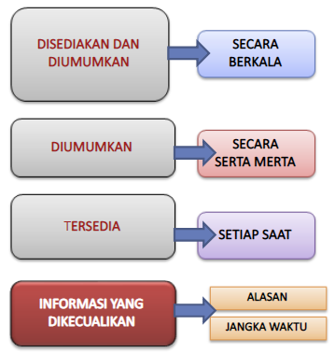
DAFTAR INFORMASI PUBLIK
DAFTAR INFORMASI PUBLIK
UJI KONSEKUENSI

Slide 28
INFORMASI YANG WAJIB DISEDIAKAN DAN DIUMUMKAN SECARA BERKALA
Informasi tentang profil Badan Publik/ PEMDA | Informasi tentang kedudukan atau domisili beserta alamat lengkap; Ruang lingkup kegiatan, maksud dan tujuan; Tugas dan fungsi badan publik beserta kantor unit-unit dibawahnya; Struktur organisasi; Gambaran umum setiap satuan kerja; Profil singkat pejabat struktural; Laporan harta kekayaan bagi pejabat negara yang telah dikirimkan oleh komisi pemberantasan korupsi ke badan Publik untuk diumumkan.
Ringkasan informasi tentang program dan/atau kegiatan yang sedang dijalankan dalam lingkup badan publik/ PEMDA ;
Ringkasan informasi tentang kinerja dalam lingkup Badan Publik / PEMDA ;
Ringkasan laporan keuangan; | Rencana dan L R A Neraca Laporan Arus Kas dan C A L K Daftar Aset dan Investasi
Ringkasan laporan akses Informasi Publik / PEMDA ; | Jml. permintaan informasi yg diterima Waktu yg diperlukan BP dlm memenuhi setiap permintaan Jml. pemberian dan penolakan permintaan informasi; dan/atau Alasan penolakan permintaan informasi
Informasi tentang peraturan, keputusan, dan/atau kebijakan;
Informasi tentang hak dan tata cara memperoleh Informasi Publik;
Informasi tentang tata cara pengaduan penyalahgunaan wewenang;
Informasi tentang pengumuman pengadaan barang dan jasa;
Informasi tentang prosedur peringatan dini dan prosedur evakuasi keadaan darurat.

Slide 29
INFORMASI YANG WAJIB DIUMUMKAN SECARA SERTA MERTA
Standar pengumuman informasi serta merta | Informasi yang dapat mengancam hajat hidup orang banyak Ketertiban umum
INFORMASI YANG WAJIB TERSEDIA SETIAP SAAT
Daftar Informasi Publik
Informasi tentang peraturan, keputusan dan/atau atau kebijakan Badan Publik
Informasi tentang organisasi, administrasi, kepegawaian, dan keuangan
Surat-surat perjanjian dengan pihak ketiga berikut dokumen pendukungnya
Surat menyurat pimpinan atau pejabat Badan Publik dalam rangka pelaksanaan tugas pokok dan fungsinya
Syarat-syarat perizinan, izin yang diterbitkan dan/atau dikeluarkan berikut dokumen pendukungnya, dan laporan penaatan izin yang diberikan
Data perbendaharaan atau inventaris
Rencana strategis dan rencana kerja Badan Publik
Agenda kerja pimpinan satuan kerja
Informasi mengenai kegiatan pelayanan Informasi Publik yang dilaksanakan, sarana dan prasarana layanan Informasi Publik yang dimiliki beserta kondisinya, sumber daya manusia yang menangani layanan Informasi Publik beserta kualifikasinya, anggaran layanan Informasi Publik serta laporan penggunaannya;

Slide 30
INFORMASI YANG WAJIB TERSEDIA SETIAP SAAT
Jumlah jenis dan gambaran umum pelanggaran yang ditemukan dalam pengawasan internal serta laporan penindakannya
Jumlah jenis dan gambaran umum pelanggaran yang dilaporkan masyarakat serta laporan penindakannya
Daftar serta hasil penelitian yang dilakukan
Informasi Publik yang telah dinyatakan terbuka bagi masyarakat berdasarkan mekanisme keberatan dan/atau penyelesaian sengketa sebagaimana dimaksud dalam pasal 11 UU Keterbukaan Informasi Publik
Informasi dan kebijakan yang disampaikan pejabat publik dalam pertemuan terbuka

Slide 31
INFORMASI YANG DIKECUALIKAN
Informasi yang tidak dapat diakses oleh Pemohon Informasi Publik sebagaimana dimaksud dalam Undang-Undang Nomor 14 Tahun 2008 tentang Keterbukaan Informasi Publik.

Slide 32
IP DIKECUALIKAN
INFORMASI YANG DIKECUALIKAN
Dengan memperhatikan ketentuan yang terdapat pasal 2 ayat (4) UU KIP, maka pengecualian informasi harus memenuhi beberapa persyaratan antara lain :
UU NO. 14 TAHUN 2008, PASAL 17
Dapat Menghambat Proses Penegakan Hukum;
Dapat Mengganggu Kepentingan Perlindungan Hak Atas Kekayaan Intelektual dan pelindungan dari persaingan usaha tidak sehat;
Dapat membahayakan pertahanan dan keamanan negara;
Dapat mengungkapkan kekayaan alam Indonesia;
Dapat Merugikan ketahanan ekonomi nasional;
Dapat Mengungkapkan merugikan kepentingan hubungan luar negeri;
Dapat Mengungkapkan isi akta otentik yang bersifat pribadi dan kemauan terakhir ataupun wasiat seseorang;
Dapat Mengungkap Rahasia Pribadi;
Memorandum Atau Surat-Surat Antar Badan Publik Atau Intra Badan Publik, Yang Menurut Sifatnya Dirahasiakan Kecuali Atas Putusan Komisi Informasi Atau Pengadilan;
Informasi yang tidak boleh diungkapkan berdasarkan Undang-Undang.
UNDANG-UNDANG
UU NO.14 TAHUN 2008
PENGUJIAN KONSEKUENSI
KEPATUTAN
KEPENTINGAN UMUM

Slide 33
APAKAH YANG DIMAKSUD PENGUJIAN KONSEKUENSI DALAM PENGECUALIAN INFORMASI ?

Slide 34
PENGUJIAN KONSEKUENSI
Pengujian tentang konsekuensi yang timbul apabila suatu informasi diberikan kepada masyarakat dengan mempertimbangkan secara saksama bahwa menutup Informasi Publik dapat melindungi kepentingan yang lebih besar daripada membukanya atau sebaliknya

Slide 35
Maksud dari KEPATUTAN ?
INFORMASI YANG DIKECUALIKAN
Pengujian tentang konsekuensi yang timbul apabila suatu informasi diberikan kepada masyarakat
Apakah merupakan kepatutan apabila Informasi tersebut diumumkan atau disediakan ?

Slide 36
PENGKLASIFIKASIAN INFORMASI PUBLIK

Slide 37
TUJUAN PENGKLASIFIKASIAN INFORMASI PUBLIK
Pengklasifikasian Informasi Publik yang dilakukan oleh Badan Publik bertujuan untuk menentukan dan menetapkan informasi tertentu sebagai Informasi yang Dikecualikan untuk diakses oleh setiap orang.

Slide 38
ASAS PENGKLASIFIKASIAN INFORMASI PUBLIK
Setiap Informasi Publik bersifat terbuka dan dapat diakses oleh setiap Pengguna Informasi Publik.
Informasi Publik yang Dikecualikan BERSIFAT KETAT dan TERBATAS.
Informasi Publik yang Dikecualikan bersifat rahasia sesuai dengan Undang-Undang, kepatutan, dan kepentingan umum didasarkan pada pengujian tentang konsekuensi yang timbul apabila suatu informasi diberikan kepada masyarakat serta setelah dipertimbangkan dengan saksama bahwa menutup Informasi Publik dapat melindungi kepentingan yang lebih besar daripada membukanya atau sebaliknya.

Slide 39
Pemberian dan Penyimpanan Informasi yang dikecualikan
Dalam hal salinan dokumen informasi publik akan diberikan kepada publik, PPID dapat menghitamkan/ mengaburkan materi informasi yang dikecualikan
PPID tidak dapat menjadikan pengecualian sebagian informasi dalam suatu salinan dokumen informasi publik sebagai alasan untuk mengecualikan akses publik terhadap keseluruhan salinan dokumen informasi publik

Slide 40
LAYANAN INFORMASI PUBLIK
PETUGAS LAYANAN INFORMASI SETIAP SAAT SIAP MENERIMA PERMOHONAN INFORMASI
PETUGAS LAYANAN INFORMASI SENANTIASA MENYIAPKAN FORMULIR PERMOHONAN INFORMASI PUBLIK
PETUGAS LAYANAN MEREGISTRASI SETIAP PERMOHONAN INFORMASI YANG TELAH MEMENUHI SYARAT
PETUGAS LAYANAN INFORMASI MENERUSKAN SETIAP PERMOHONAN INFORMASI PUBLIK YANG MEMENUHI SYARAT KEPADA PEJABAT PENGELOLA INFORMASI (PPID)
PPID DENGAN WAKTU MAKSIMAL 10 HARI, DAN APABILA MEMERLUKAN WAKTU, BISA DITAMBAH 7 HARI LAGI WAJIB MENANGGAPI ATAU MEMBERI JAWABAN ATAS PERMOHONAN INFORMASI PUBLIK DARI PEMOHON
APABILA PPID MENOLAK PERMOHONAN INFORMASI DARI PEMOHON DAN PEMOHON MENGAJUKAN KEBERATAN KEPADA ATASAN PPID MAKA DALAM WAKTU 30 HARI KERJA ATASAN PPID WAJIB MEMBERIKAN TANGGAPAN ATAU JAWABAN KEPADA PEMOHON INFORMASI

Slide 41
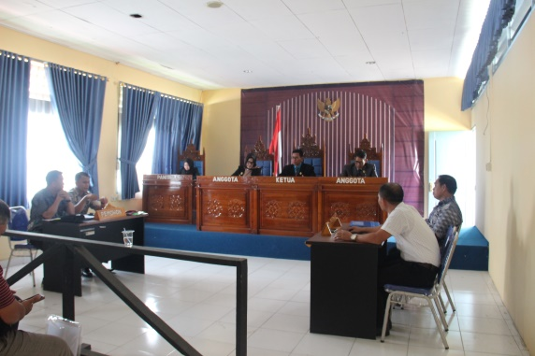
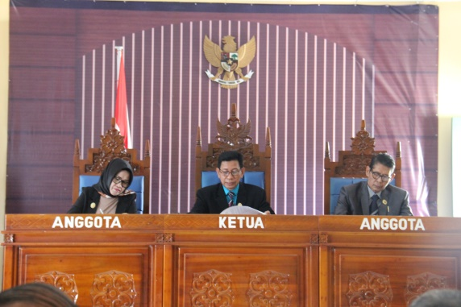
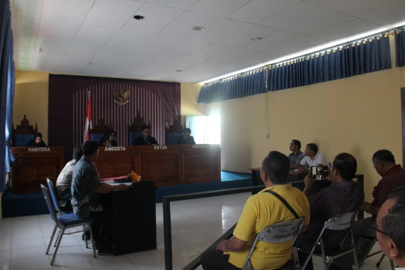
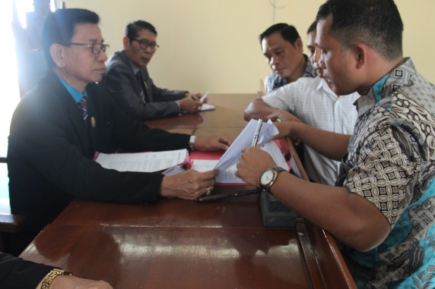
MEKANISME PENYELESAIAN SENGKETA INFORMASI PUBLIK
BILA PERMOHONAN INFORMASI PUBLIK DITOLAK OLEH PPID/ATASAN PPID MAKA DALAM TENGGANG WAKTU MAKSIMAL 14 HARI KERJA, PEMOHON INFORMASI MENGAJUKAN SURAT PERMOHONAN PENYELESAIAN SENGKETA INFORMASI KEPADA KOMISI INFORMASI
BILA PERMOHONAN PENYELESAIAN SENGKETA INFORMASI TELAH MEMENUHI SYARAT MAKA KOMISI INFORMASI MEREGISTRASI SURAT PERMOHONAN TERSEBUT
DALAM WAKTU 100 HARI KERJA KOMISI INFORMASI MENYELESAIKAN SENGKETA INFORMASI PUBLIK YANG DIAJUKAN OLEH PEMOHON INFORMASI
KOMISI INFORMASI MENYELESAIKAN SENGKETA INFORMASI MELALUI MEDIASI DAN/ATAU AJUDIKASI NON LITIGASI
PUTUSAN MEDIASI BERSIFAT FINAL DAN MENGIKAT
PUTUSAN AJUDIKASI NON LITIGASI DAPAT DIBANDING/PIHAK YANG MERASA DIRUGIKAN ATAS PUTUSAN KOMISI INFORMASI DAPAT MENGAJUKAN KEBERATAN KEPADA LEMBAGA PERADILAN,
UPAYA TERAKHIR DALAM PENYELESAIAN SENGKETA INFORMASI ADALAH MELALUI PUTUSAN MAHKAMAH AGUNG
PUTUSAN KOMISI INFORMASI, LEMBAGA PERADILAN DAN/ATAU MAHKAMAH AGUNG DAPAT DIEKSEKUSI MELALUI PENGADILAN NEGERI SETEMPAT

Slide 42
KETERBUKAAN INFORMASI ADALAH KENISCAYAAN BAGI PENYELENGGARA/PENYELENGGARAAN PEMERINTAHAN

Slide 43
TERBUKA TIDAK BERARTI TELANJANG
Sekian ……….
Terima Kasih

